Slide 1


PROJET FIN
DE FORMATIOM
Réalisé par :
Mohammed Ilyas Jbira

Slide 2

PLANT
Introduction
L’objectif de projet
Les problématiques
4
La gestion de projet
La conception et l’analyse de projet
La maquette de projet
Les Outils et les languages utilisés
Les problèmes que nous avons rencontrés
Les perspectives de projet
La démonstration de différentes pages de site
Conclusion

Slide 3
INTRODUCTION
Nous sommes heureux de vous présenter notre projet de fin de formation, réalisé en équipe avec passion et dévouement. Ce projet marque la culmination de notre parcours de formation et nous permet de mettre en pratique nos compétences en développement web. Notre objectif principal était de créer un site e-commerce complet et fonctionnel, offrant une expérience d'achat en ligne optimale. Grâce à notre collaboration et à l'utilisation de technologies modernes, nous avons conçu un site e-commerce dynamique et réactif. Ce dernier comprend un catalogue de produits diversifié, un système de panier d'achat intuitif, une gestion des commandes efficace. Notre objectif était de répondre aux besoins des utilisateurs et de fournir une plateforme où les utilisateurs peuvent acheter leurs produits avec succès. Nous sommes fiers du travail accompli et nous espérons que notre projet sera à la hauteur de vos attentes.

Slide 4
L’OBJECTIF DE PROJET
L'objectif principal de projet est la vente en ligne de matériel informatique qui permettre aux clients d'acheter facilement et rapidement des matériels informatiques depuis chez eux, sans avoir à se déplacer dans un magasin physique. La plateforme en ligne peut offrir une gamme de modèles d'ordinateurs portables et matériel informatique pour répondre aux besoins des clients, ainsi que des options de personnalisation pour les aider à trouver l'ordinateur portable qui convient le mieux à leurs besoins.
En fin de compte, l'objectif du projet est de fournir une expérience d'achat en ligne pratique et satisfaisante pour les clients, tout en générant des revenus pour l'entreprise ou l'individu qui gère la plateforme de vente en ligne.

Slide 5

LES PROBLEMATIQUES
Comment définir les besoins et les attentes des utilisateurs pour concevoir une plateforme e-commerce adaptée à leurs besoins ?
Comment structurer et organiser l'architecture de l'information pour faciliter la navigation et la recherche des produits ?
Comment concevoir une interface utilisateur attrayante, conviviale et intuitive pour améliorer l'expérience d'achat en ligne ?
Quels outils de développement utiliser pour créer une plateforme e-commerce robuste et évolutive ?
Comment créer une maquette fonctionnelle et attrayante de la plateforme e-commerce pour visualiser et valider le concept auprès des parties prenantes ?
Quelles sont les perspectives d'expansion et de croissance de la plateforme e-commerce, notamment en termes de nouveaux marchés, de fonctionnalités supplémentaires ou de partenariats potentiels ?

Slide 6

LA GESTION DE PROJET
Méthodologie de gestion de projet :
Méthode Agile :
La méthodologie agile est une approche de gestion de projet qui repose sur une approche itérative et incrémentale pour le développement de produits. Elle se concentre sur la collaboration, la flexibilité et la livraison rapide de produits de qualité supérieure.
----Pourquoi la méthodologie Agile :
Priorisation de la satisfaction du client
Collaboration entre les membres de l'équipe
Flexibilité dans la planification
Approche itérative et incrémentale
Tests fréquents et continus
Réflexion et amélioration continue

Slide 7
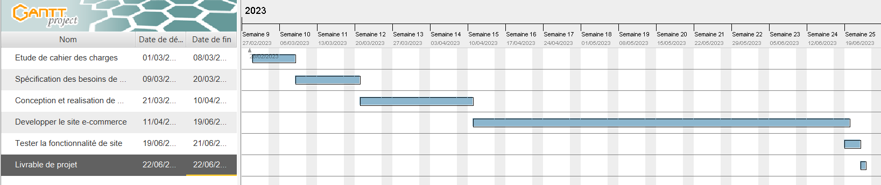
Diagramme de Gant :
Est un outil de gestion de projet utilisé pour planifier et suivre les tâches et les délais.
----Planification périvisuelle :

Slide 8
LA CONCEPTION ET L’ANALYSE DE PROJET
La conception et l'analyse d'un site web jouent un rôle essentiel dans la création d'une expérience utilisateur exceptionnelle et réussie. Cette phase du processus de développement web consiste à comprendre les besoins des utilisateurs, à organiser l'information de manière intuitive et à concevoir une interface attrayante. Une conception et une analyse efficaces permettent de poser les bases solides du site, de maximiser sa convivialité et de garantir sa pertinence pour les utilisateurs cibles.
Dans cette partie, nous allons nous concentrer sur :
Diagramme de cas d’utilisation
Diagramme de class
Diagramme de séquence

Slide 9
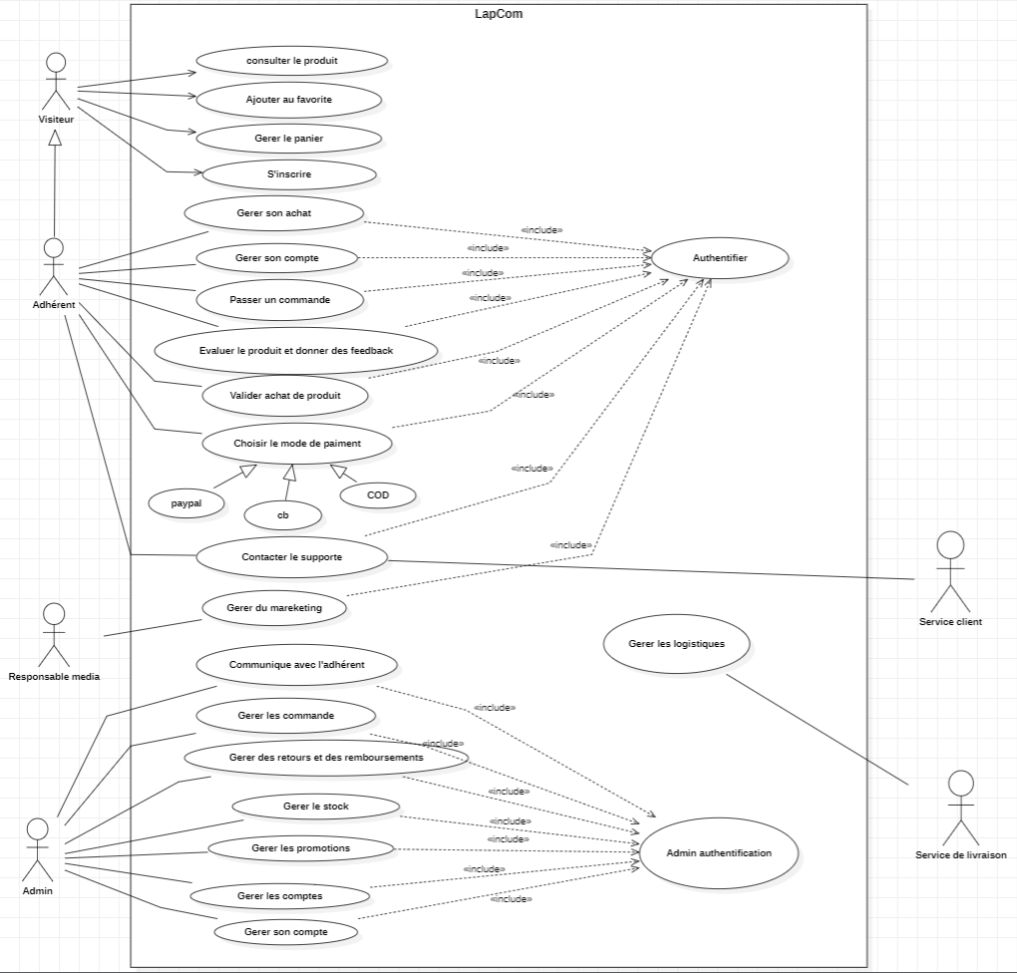
Diagramme de cas d’utilisation :

Slide 10
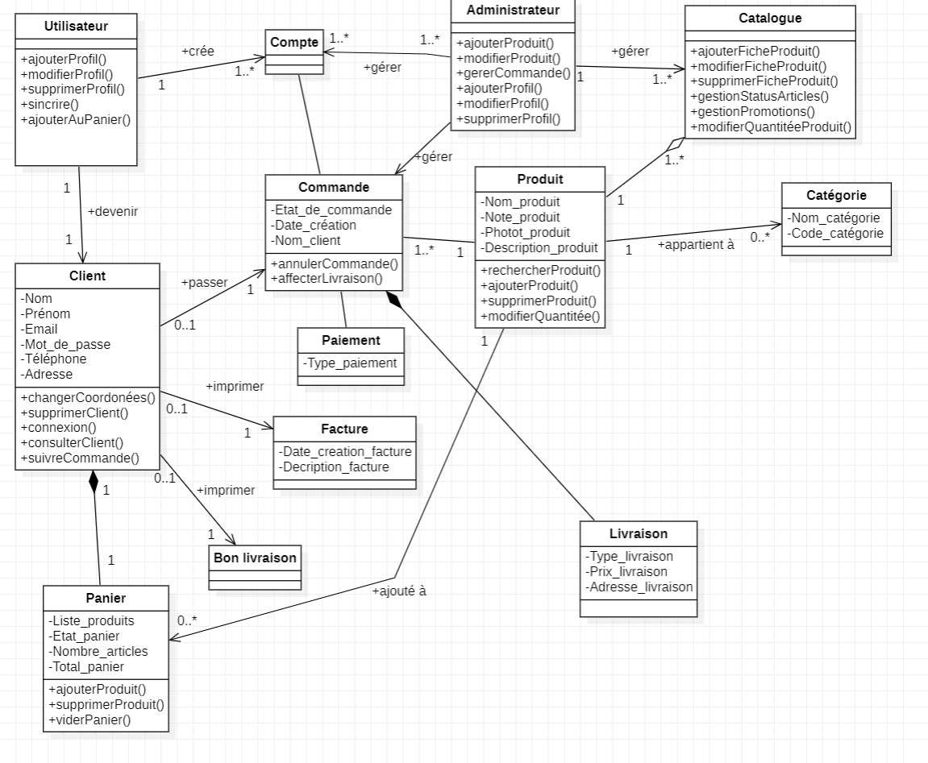
Diagramme de class :

Slide 11
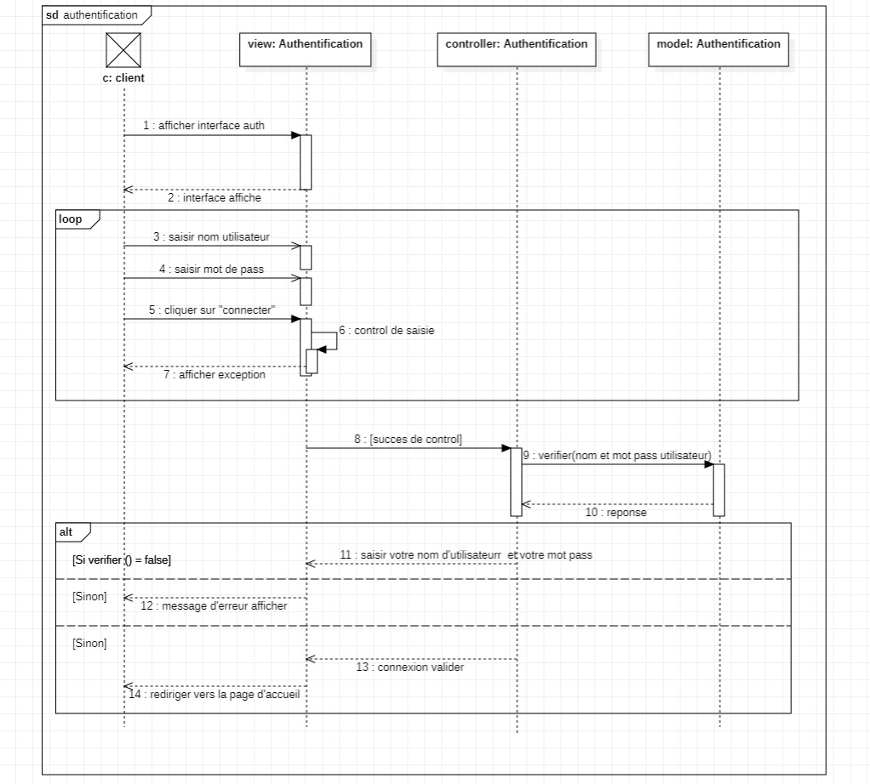
Diagramme de séquence “Authentification” :

Slide 12
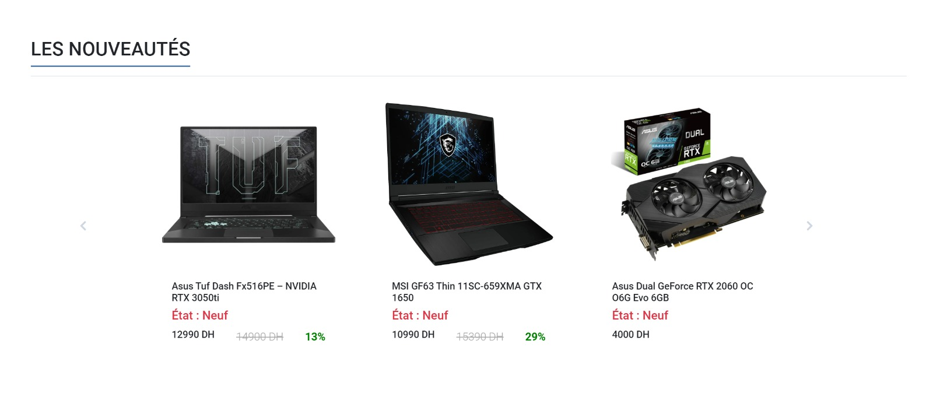
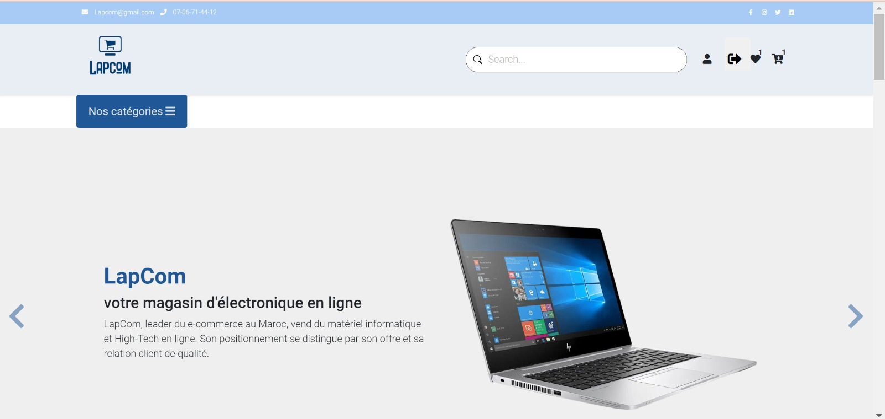
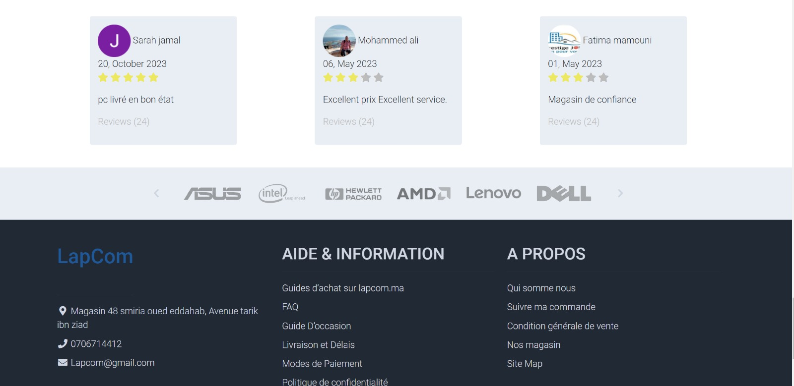
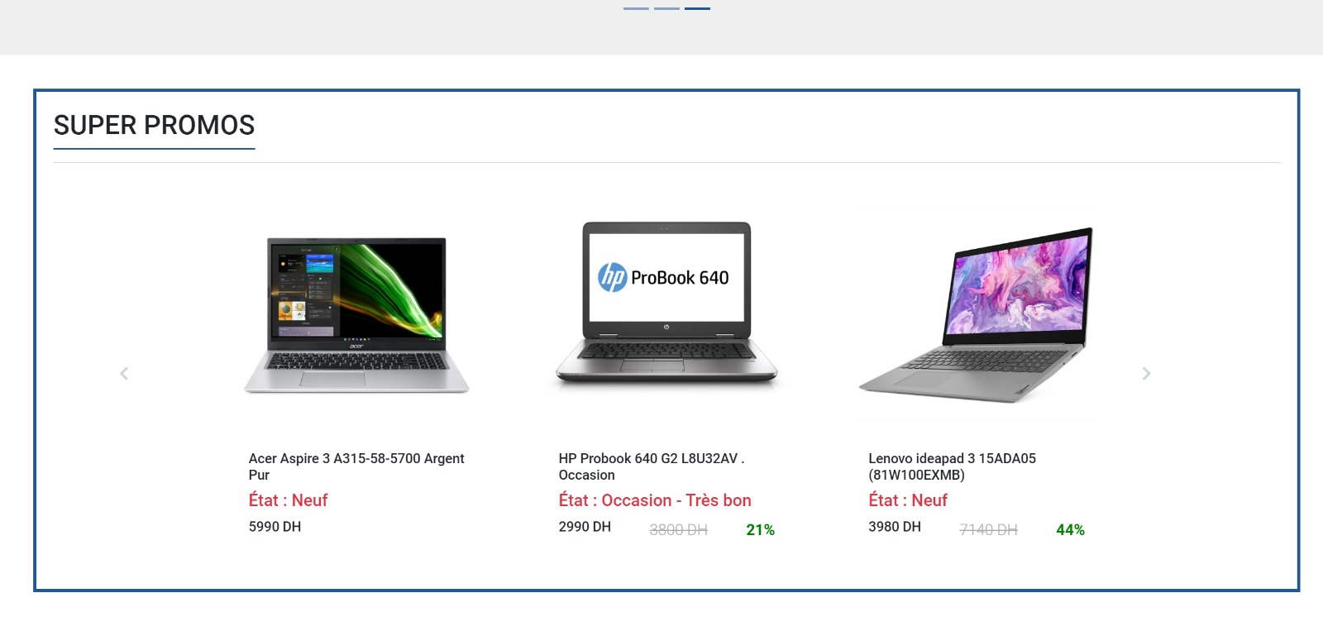
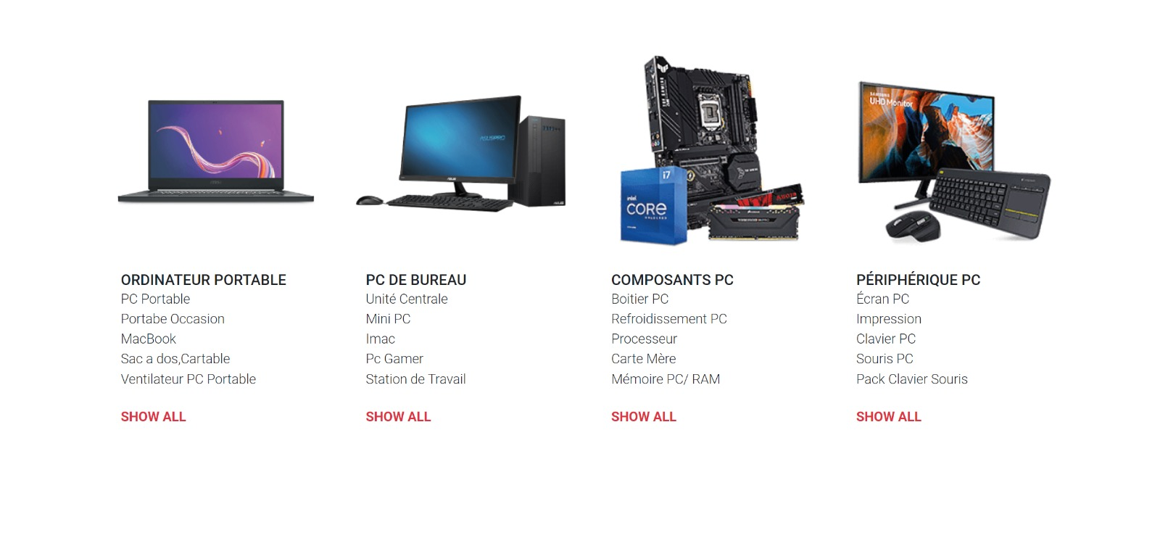
LA MAQUETTE DE PROJET
Page d’accueil :

Slide 13
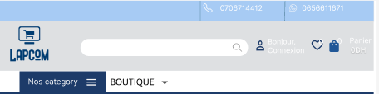
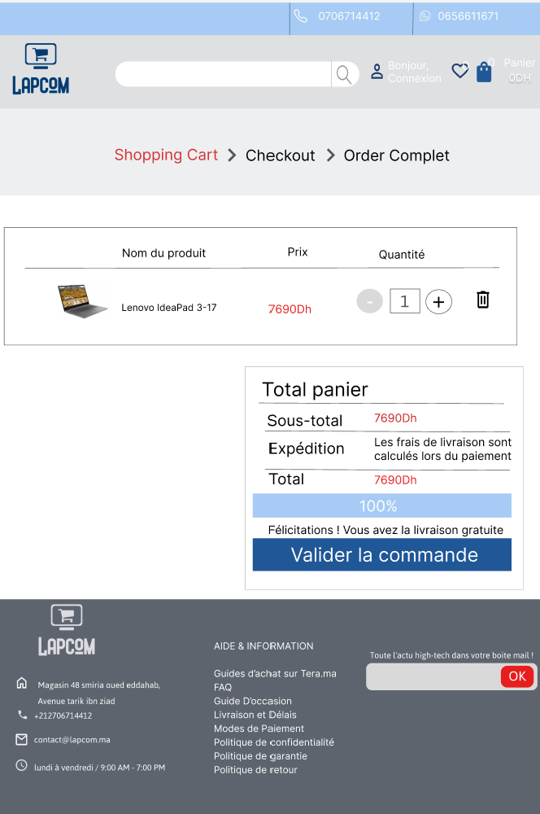
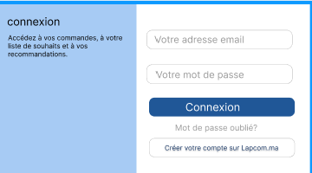
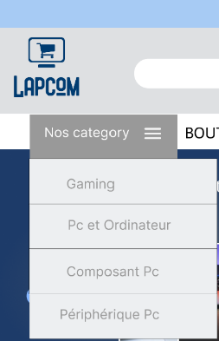
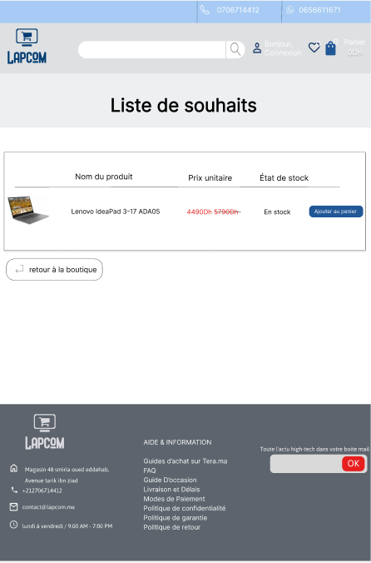
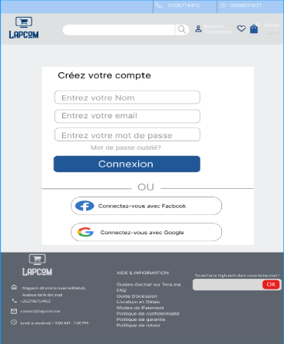
La page ajouter au panier :
La page de connexion:
Menu contient des catégories de produits:
La page des favoris:
Sign up page:

Slide 14
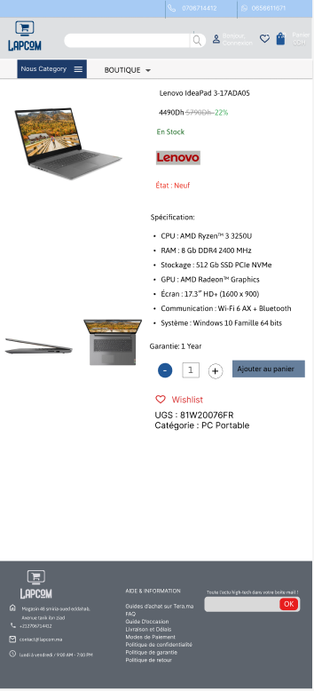
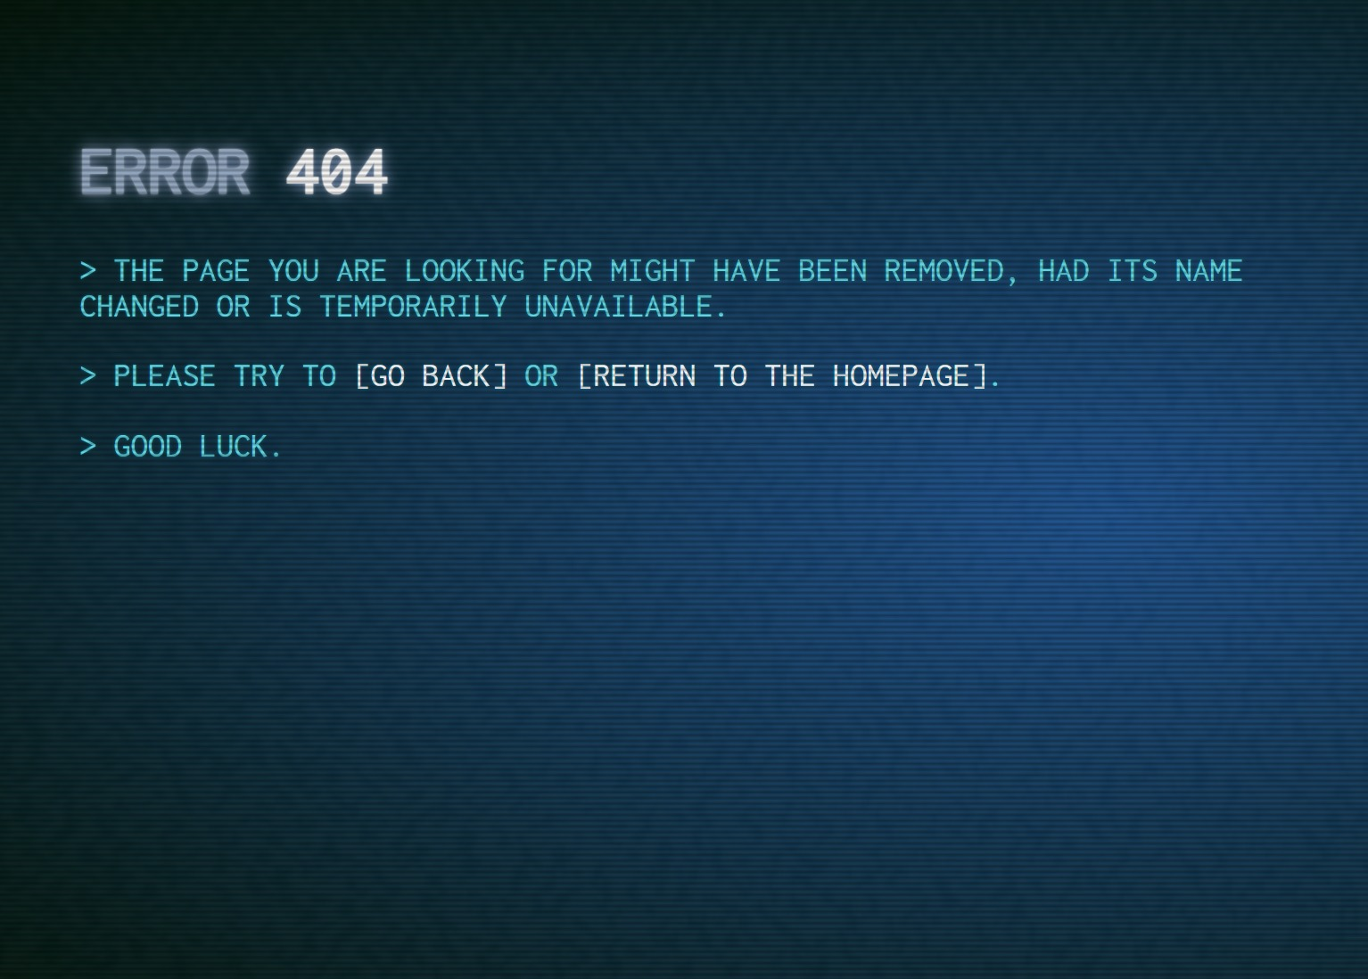
La page de détails Produit :
La page d'erreur :

Slide 15
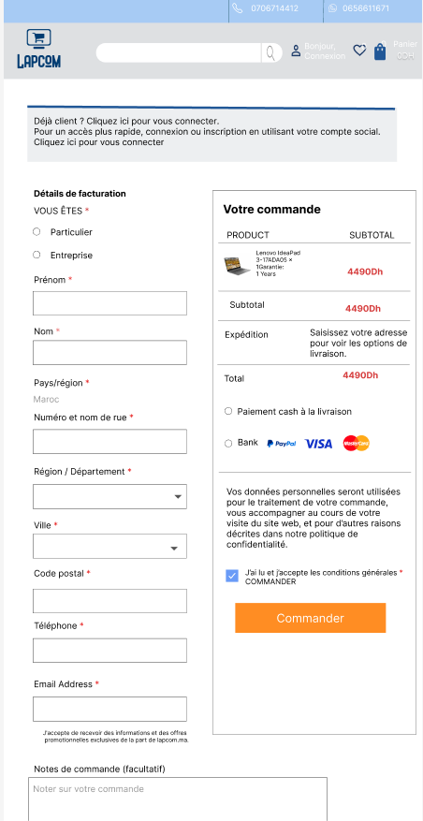
La page de paiemen:

Slide 16









LES OUTILS ET LES LANGUAGES UTILISÉS
Les outils de développement de site web sont essentiels pour les développeurs et les concepteurs afin de créer des sites web attrayants, fonctionnels et interactifs. Ces outils offrent des fonctionnalités avancées et des environnements de développement adaptés aux besoins spécifiques du projet.
Pour nous, nous avons utilisé :
Éditeurs de code : Visual Studio Code
Frameworks –langages de développement web :
Laravel Php JavaScript Html Css Bootstrap
Les packages : Jetstream - Livewire
Outils de conception :
Figma StarUml

Slide 17
Nous avons choisi ces langages pour plusieurs raisons :
Laravel | Php | JS | Html/Css/Bootstrap
Documentation complète Convivialité pour les développeurs débutants ORM intégré Système de routage puissant Intégration du cache | Intégration avec les bases de données Facilité d'apprentissage Large adoption Large gamme de frameworks | Évolutivité Écosystème riche Intégration facile Polyvalence | Réactivité facilite la création d'interfaces Accélération de développement
Et pour les packages:
Jetstream fournit une base solide pour l'authentification, la gestion des sessions .
Livewire permet de construire des interfaces utilisateur dynamiques sans écrire de JavaScript. Il facilite la gestion des interactions côté client.

Slide 18
LES PROBLÈMES QUE NOUS AVONS RENCONTRÉS
Dans le cadre de notre projet de création et développement d'un site e-commerce, nous avons été confrontés
à divers problèmes qui ont nécessité une gestion efficace et des solutions adaptées.
Et parmi ces problèmes, nous citons :
Gestion des délais
la difficulté de reproduire fidèlement la maquette sur le site final.
la difficulté de choisir la plateforme la plus appropriée pour répondre aux exigences spécifiques du projet
Complexité technique

Slide 19
LES PERSPECTIVES DE PROJET
Les perspectives d'un site web e-commerce sont généralement positives et prometteuses en raison de l'évolution du commerce en ligne et de l'adoption croissante des achats en ligne par les consommateurs.
Voici quelques perspectives de notre site :
Réduction des coûts d'exploitation
Évolutivité et flexibilité
Croissance continue du commerce en ligne
Accès à un marché mondial

Slide 20
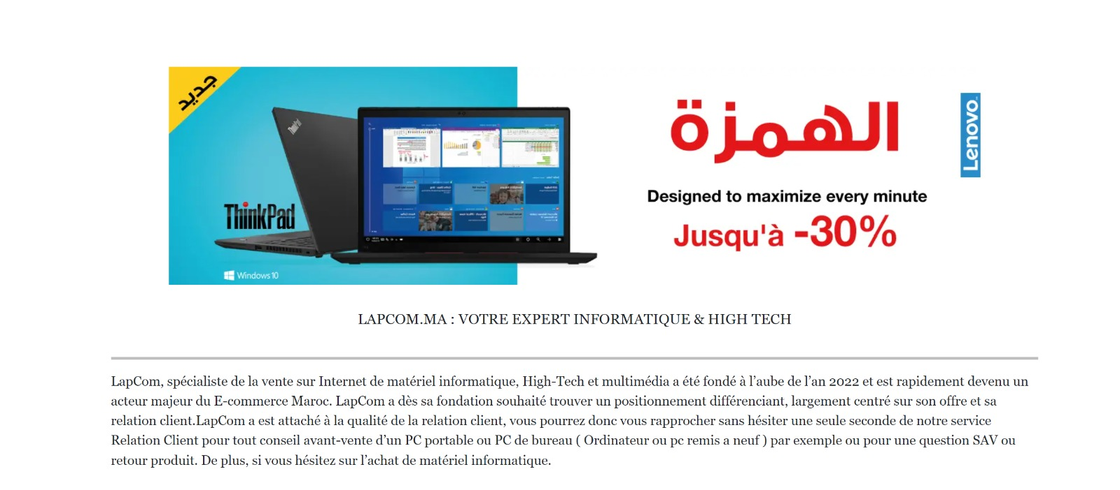
LA DÉMONSTRATION DE DIFFÉRENTES PAGES D
Page d’accueil :

Slide 21
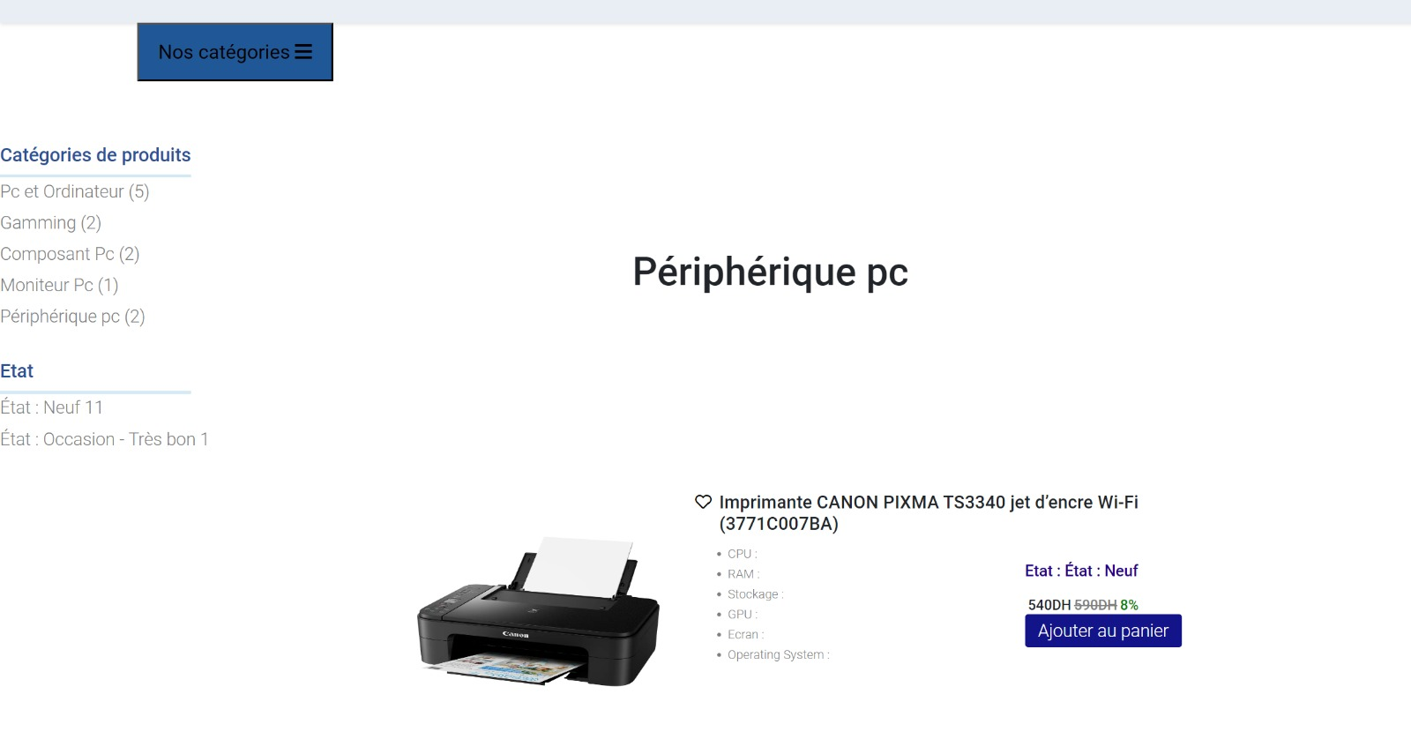
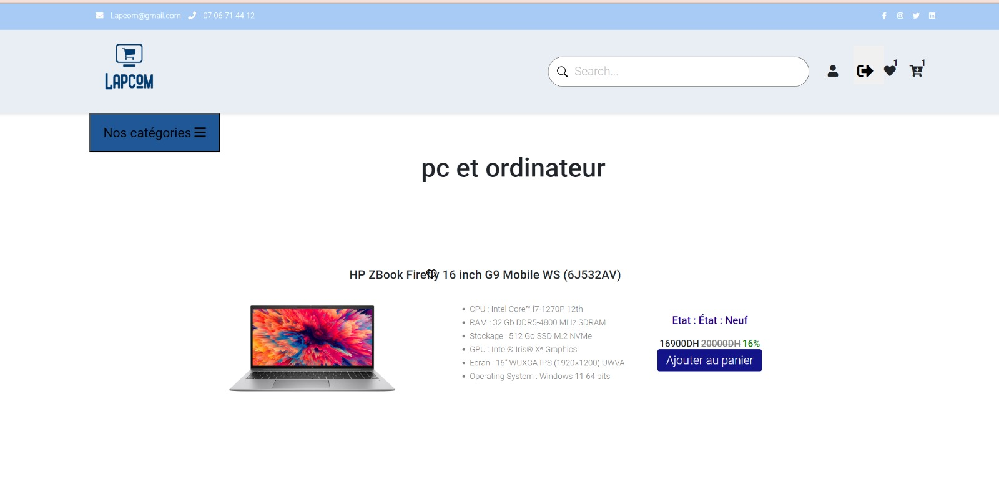
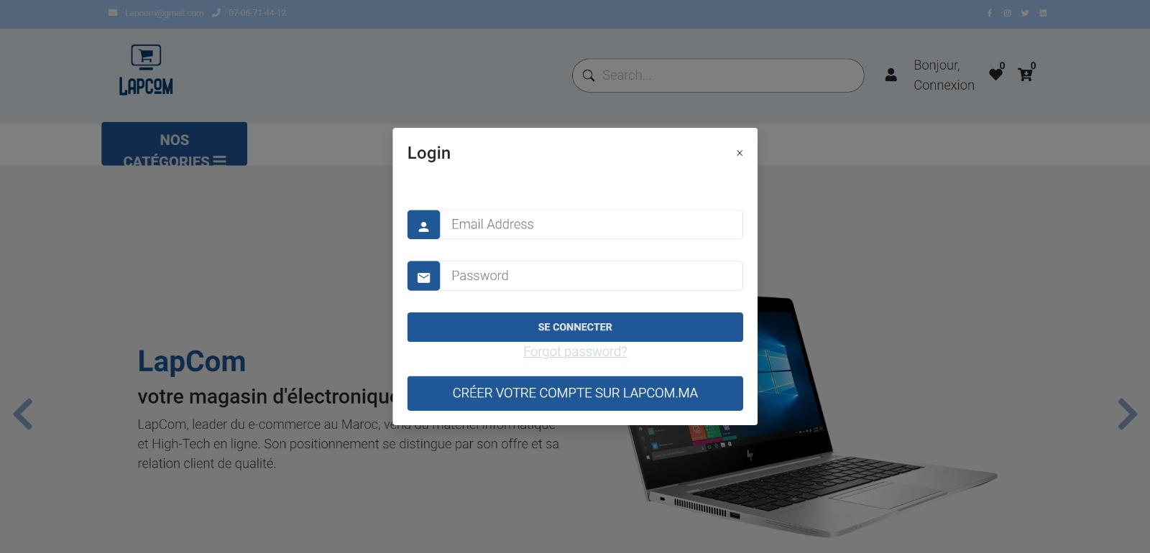
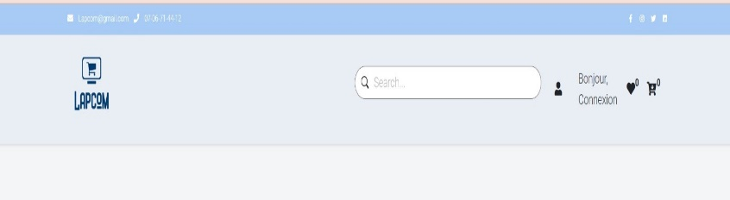
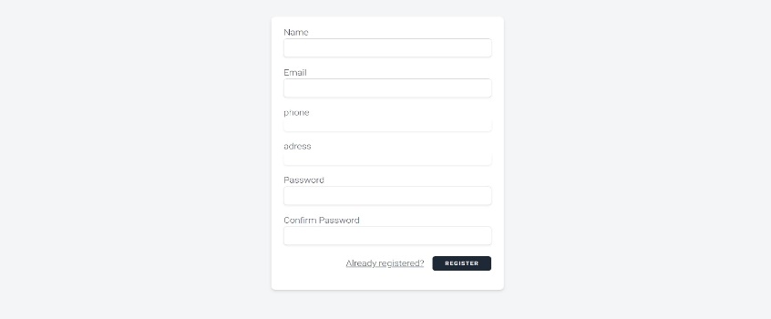
Page Nos catégories :
Page afficher selon la recherche:
Page login :
Page sign up:

Slide 22
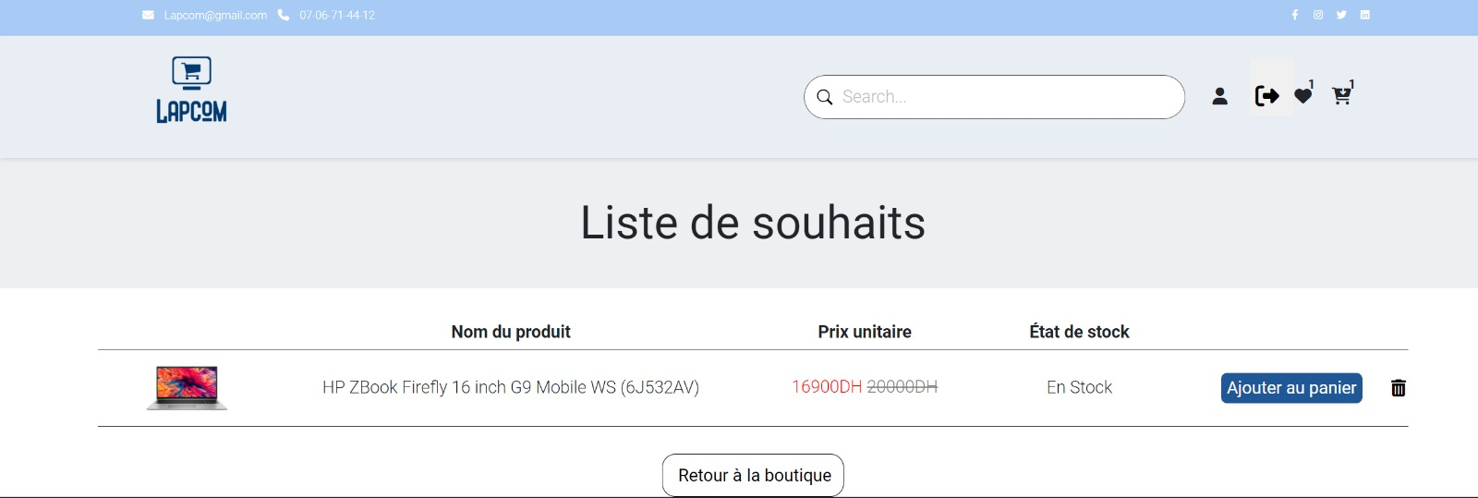
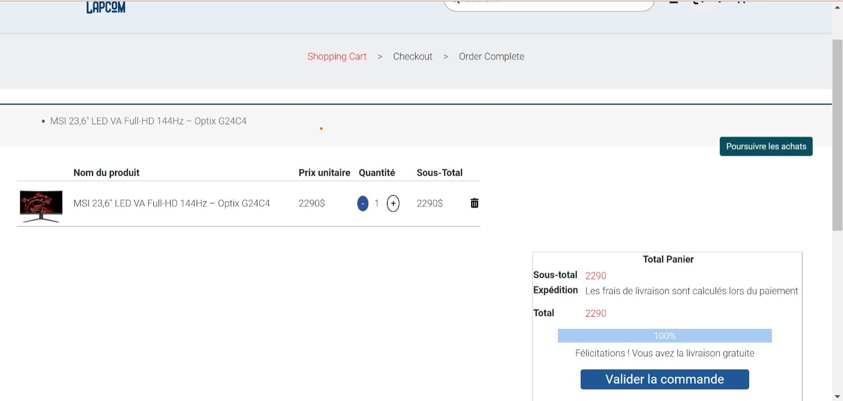
Page de souhaits :
Page panier:

Slide 23
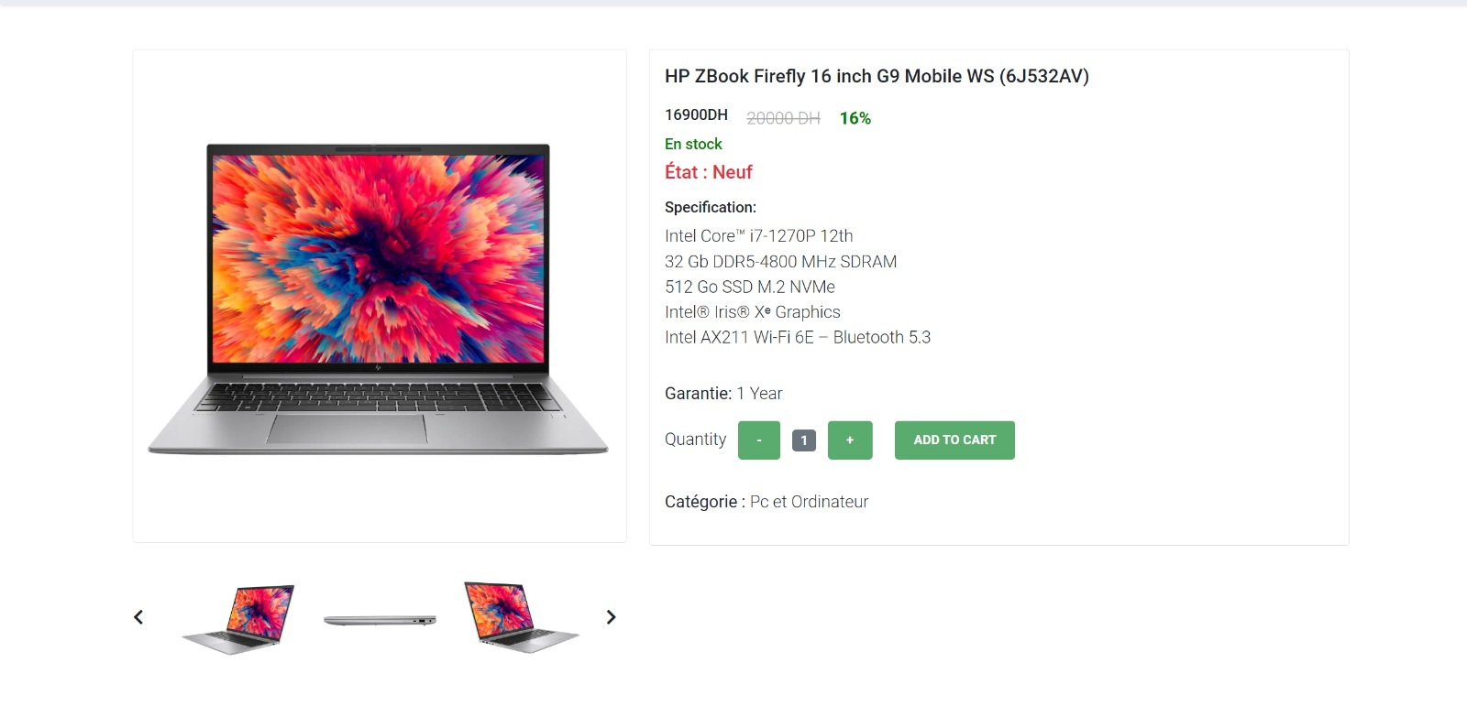
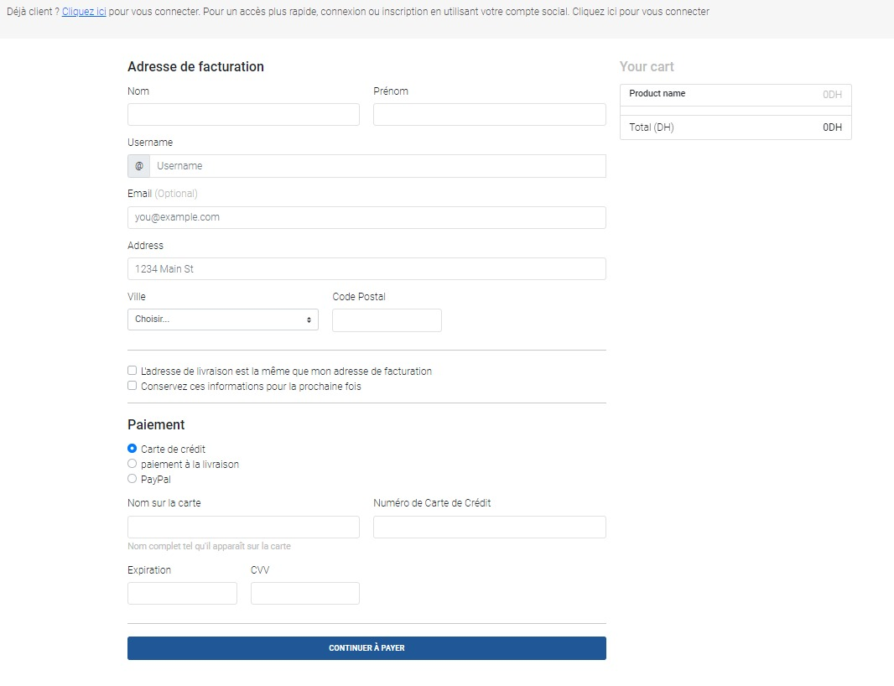
Page details produit:
Page de paiement:

Slide 24
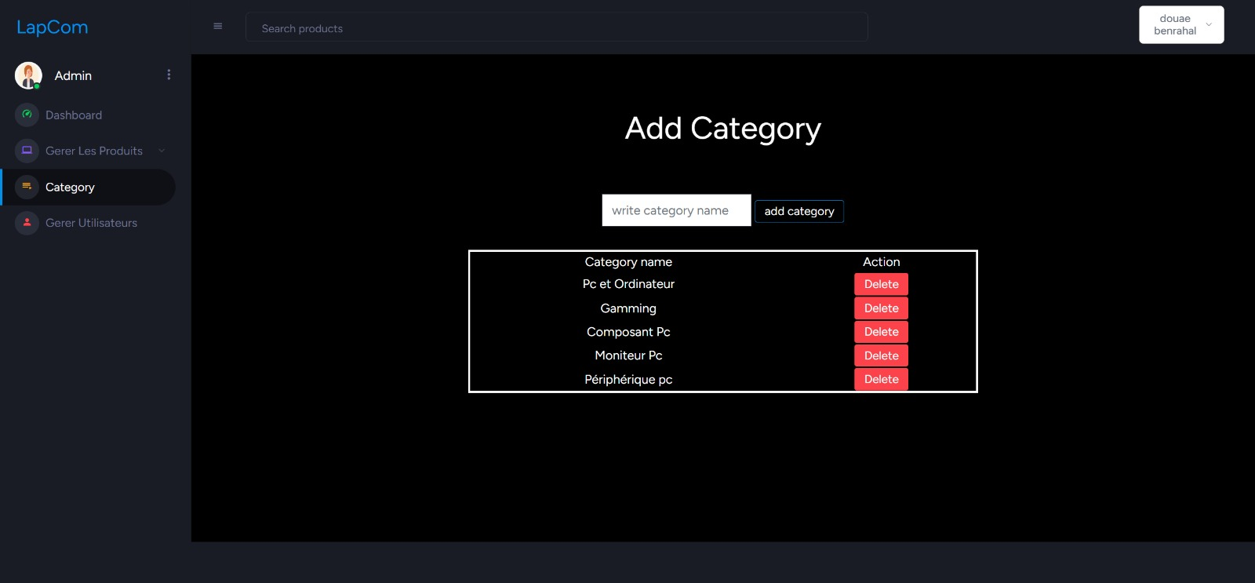
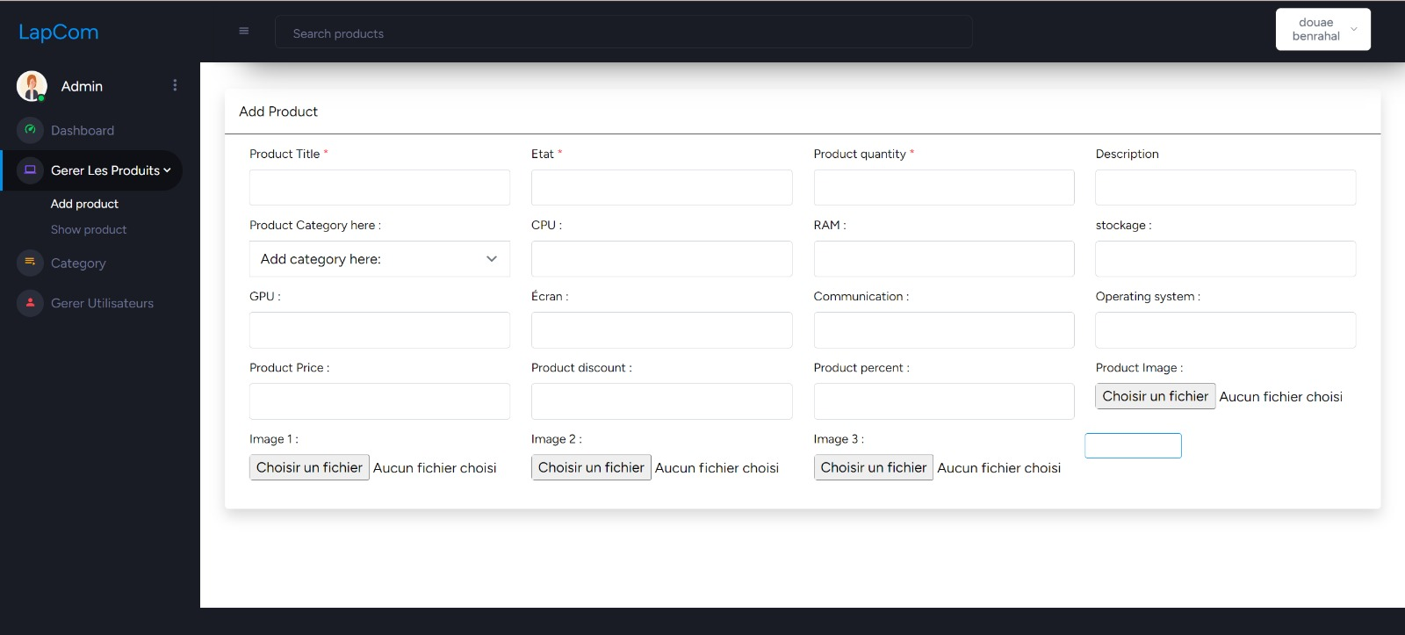
Page Admin:
Page Categories:
Page Add produit:

Slide 25
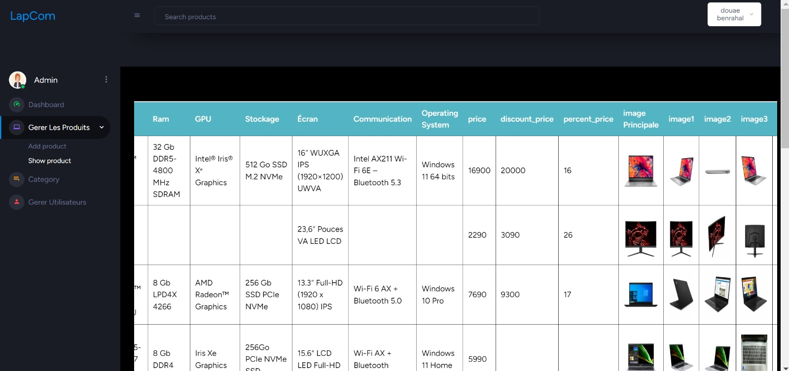
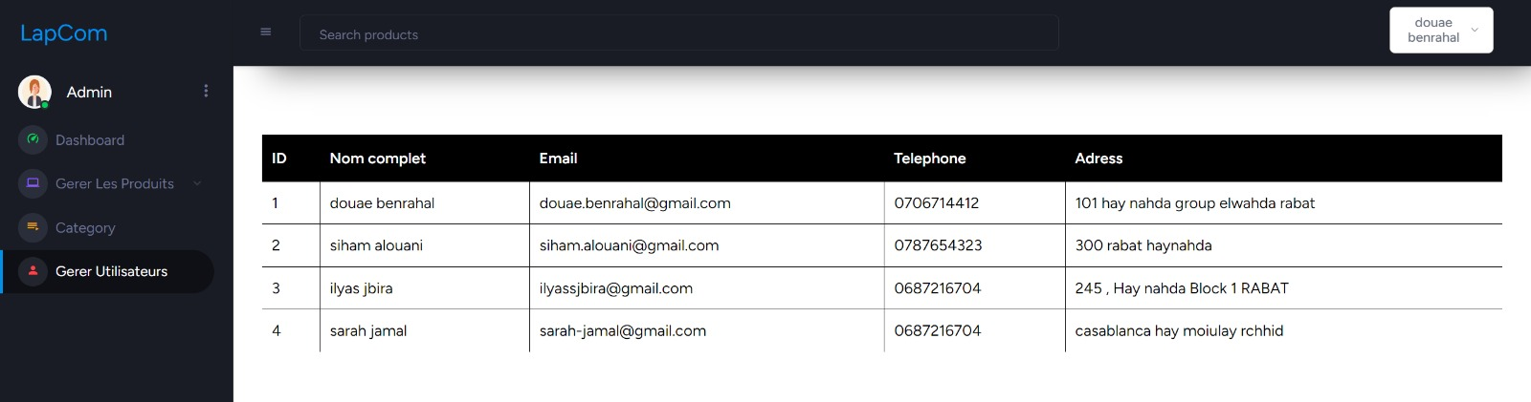
Page Show produits:
Page gerer les comptes des utilisateurs:

Slide 26
La page d'erreur :

Slide 27

CONCLUSION
En conclusion, notre projet de création et développement d'un site e-commerce visait à atteindre des objectifs commerciaux précis. Tout au long du processus, nous avons été confrontés à des défis que nous avons gérés grâce à une approche agile et à l'utilisation d'outils adaptés, et nous avons réussi à surmonter ces obstacles et à développer un site e-commerce compétitif. Pour l'avenir, nous prévoyons d'améliorer les performances, l'expérience utilisateur et de rester à jour avec les nouvelles tendances du marché. En résumé, ce projet nous a permis de tirer des enseignements précieux et de créer un site e-commerce qui répond aux besoins de nos clients et contribue à la croissance de notre activité en ligne.

